Slide 1
Lịch sử và Địa lí 4
Vùng Duyên hải miền Trung
Bài 14. Phố cổ Hội An

Slide 4
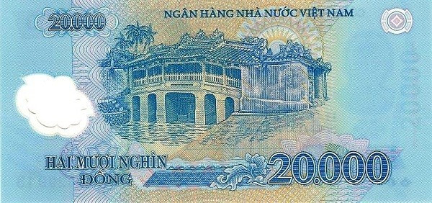

Slide 6
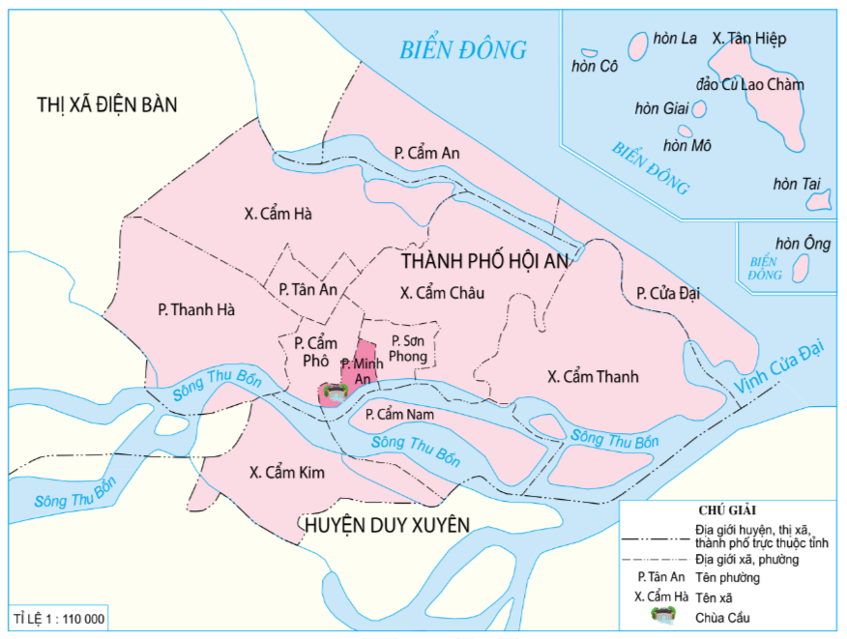
LÀM VIỆC NHÓM 2
Quan sát lược đồ hình 2, đọc thông tin, vận dung kiến thức đã học và trả lời câu hỏi:
1, Phố cổ Hội An nằm ở phường nào, thuộc thành phố nào? và nằm cạnh dòng sông gì?
2, Phố cổ Hội An thuộc tỉnh nào? Có đặc điểm gì về địa hình?
H 2. Lược đồ hành chính thành phố Hội An

Slide 7
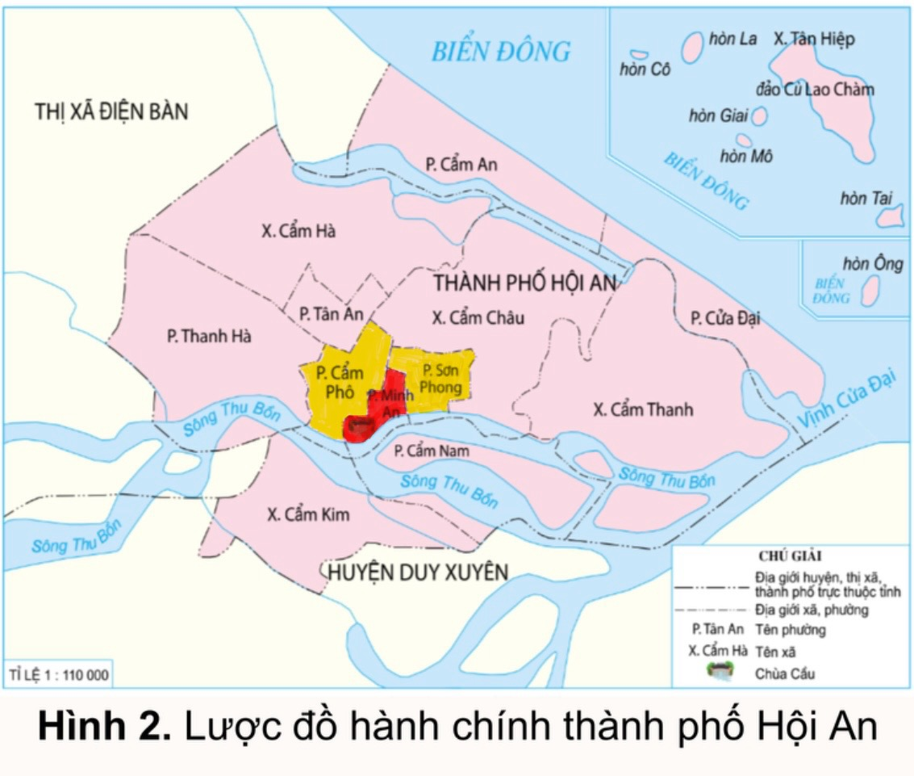
P. Minh An
Sông Thu Bồn
Hình 2: Lược đồ hành chính thành phố Hội An
Phố cổ Hội An nằm ở phường nào? Phường đó tiếp giáp với các phường và dòng sông nào?

Slide 9
Mời các em cùng đón xem video giới thiệu phố Cổ Hội An

Slide 10
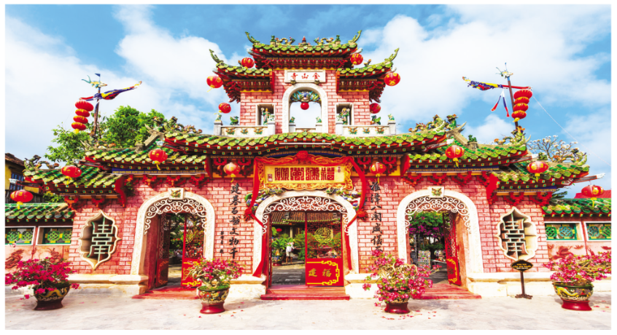
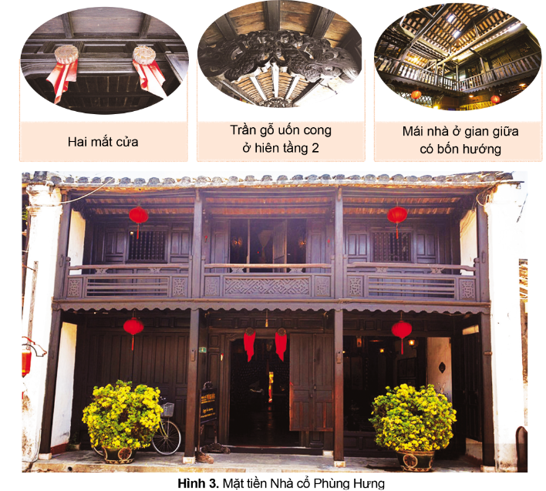
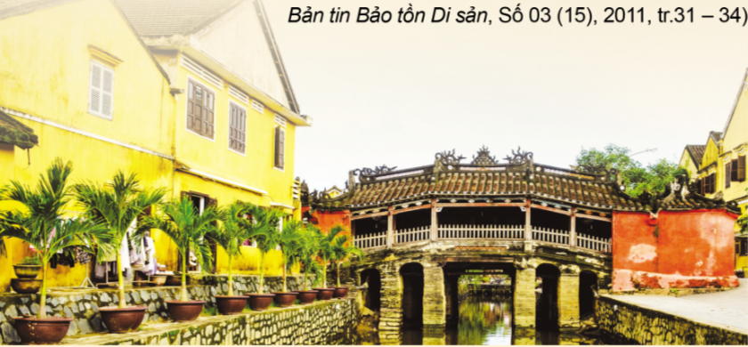
Hình 4. Hội quán Phúc Kiến
Hình 3. Mặt tiền Nhà cổ Phùng Hưng
Hình 5. Chùa Cầu

Slide 11
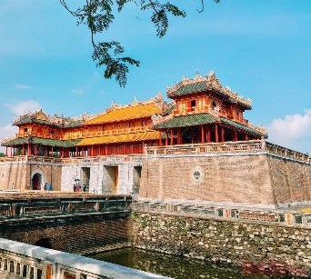
MÔ TẢ CÔNG TRÌNH
KIẾN TRÚC TIÊU BIỂU
Tên công trình
Các em hãy hoàn thành phiếu học tập theo nhóm 2
Đặc điểm nổi bật về kiến trúc
………………………………………………………………………………………………………………………………………………………………

Slide 12
NHÀ CỔ PHÙNG HƯNG

Slide 13
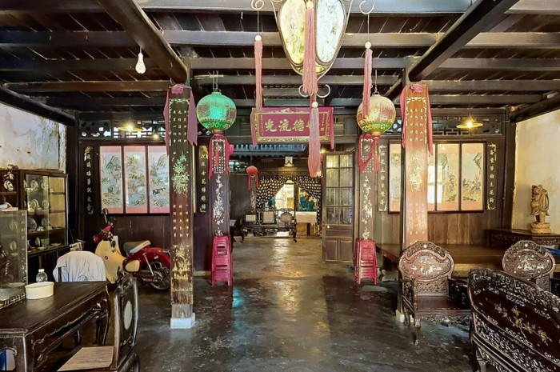
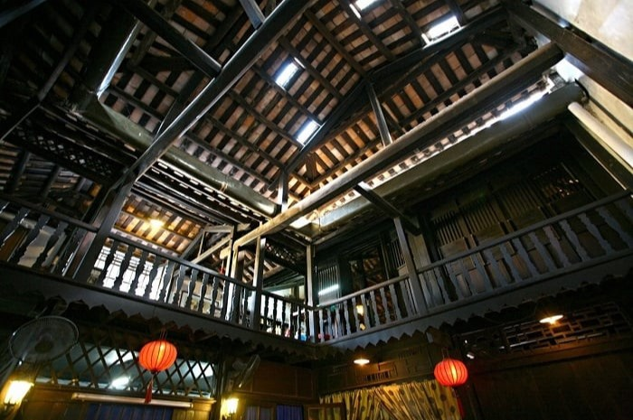

Slide 14
HỘI QUÁN PHÚC KIẾN

Slide 15
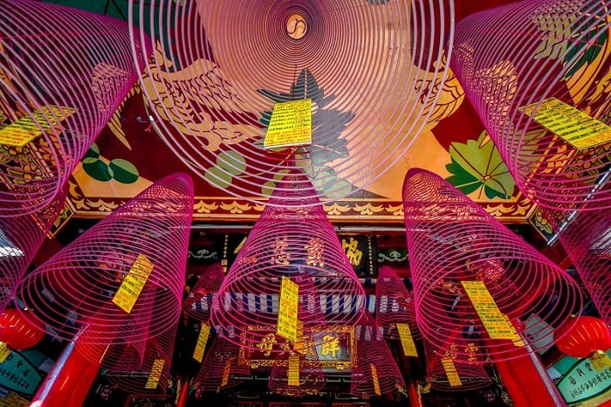
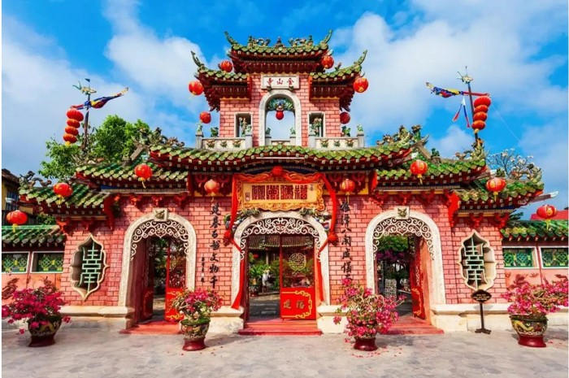

Slide 16
CHÙA CẦU

Slide 17
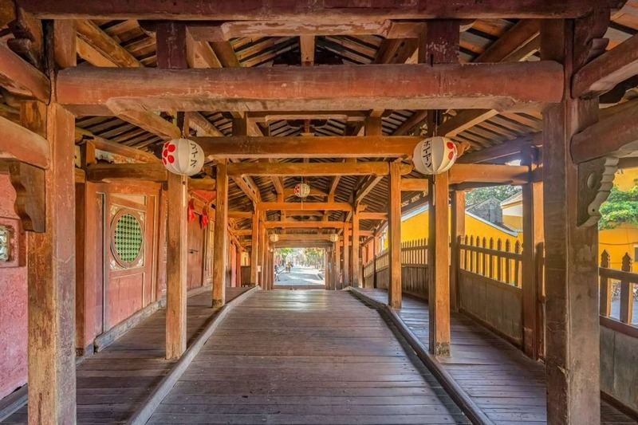
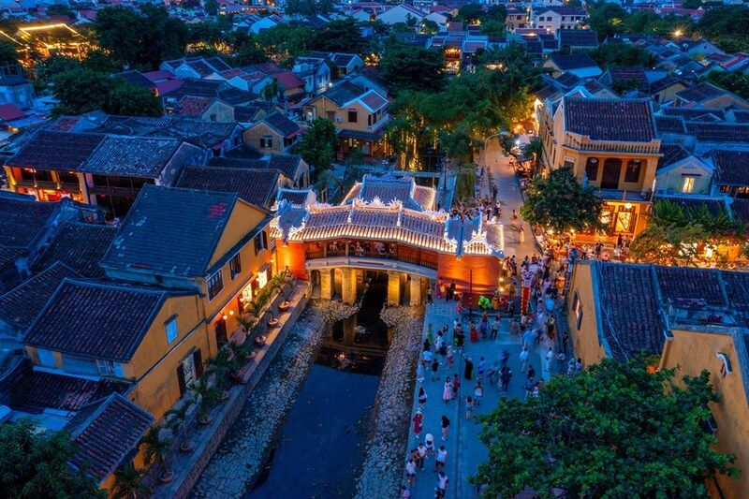

Slide 19
Câu 1: Phổ cổ Hội An thuộc tỉnh nào?
Trả lời: Quảng Nam

Slide 20
Câu 2: Cầu Chùa còn có tên gọi khác là gì?
Trả lời: Cầu Nhật Bản.

Slide 21
Câu 3: Vì sao Chùa Cầu được xem là biểu tượng
của thành phố Hội An?
Trả lời: Vì Chùa Cầu là một kiến trúc độc đáo chùa và cầu gắn với nhau thành một thể thống nhất, chùa có giá trị lịch sử lâu đời, được xây dựng với mong muốn yên bình cho người dân.

Slide 25
Gợi ý làm bài
STT | Tên công trình | Điểm nổi bật về kiến trúc
1 | Nhà cổ Phùng Hưng | Hai mắt cửa; trần gỗ uốn cong ở hiện tầng 2; mái nhà ở gian giữa có bốn hướng,...
2 | Hội quán Phúc Kiến | Kiến trúc bề thế, trang trọng, chạm khắc tinh xảo, sống động, màu sắc sặc sỡ...
3 | Chùa Cầu | Bắc qua con lạch nhỏ; chùa và cầu gắn với nhau thành một thể thống nhất; ba hệ mái tương ứng với ba phần cầu,...

Slide 26
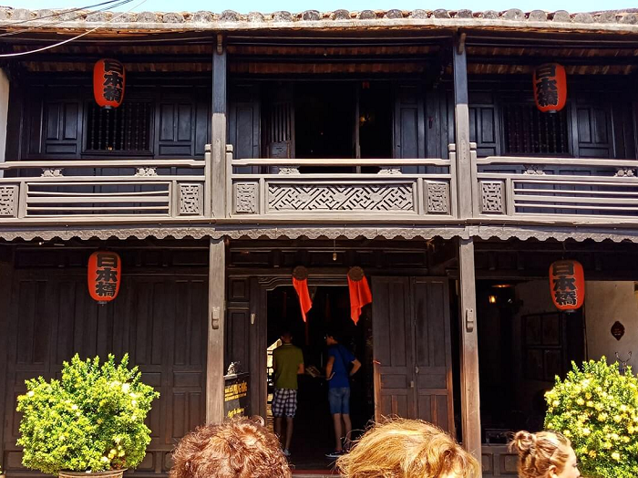
a. Nhà cổ Phùng Hưng:
Kết cấu
Hẹp ngang
Đẩy chiều sâu
Có lịch sử hơn 200 năm.
Vật liệu xây dựng chủ đạo là gỗ, gạch, ngói âm dương.
Ảnh hưởng của hai nềm văn hóa Trung Hoa, Nhật Bản.
Hình 6. Nhà cổ Phùng Hưng

Slide 27
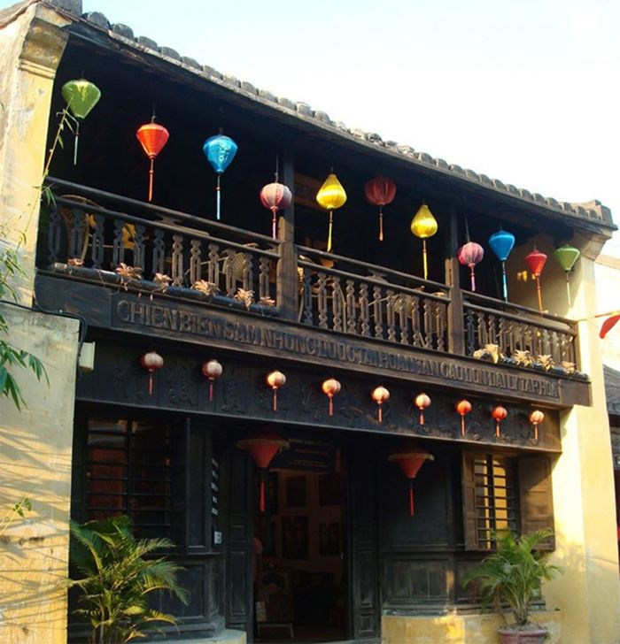
Toàn bộ khung nhà có kết cấu khá độc đáo với phần gác cao bằng gỗ và các hành lang rộng bao quanh.
➔ Thể hiện rõ nét sự phát triển về kiến trúc cũng như sự giao lưu giữa các phong cách kiến trúc Á Đông tại Hội An.

Slide 28
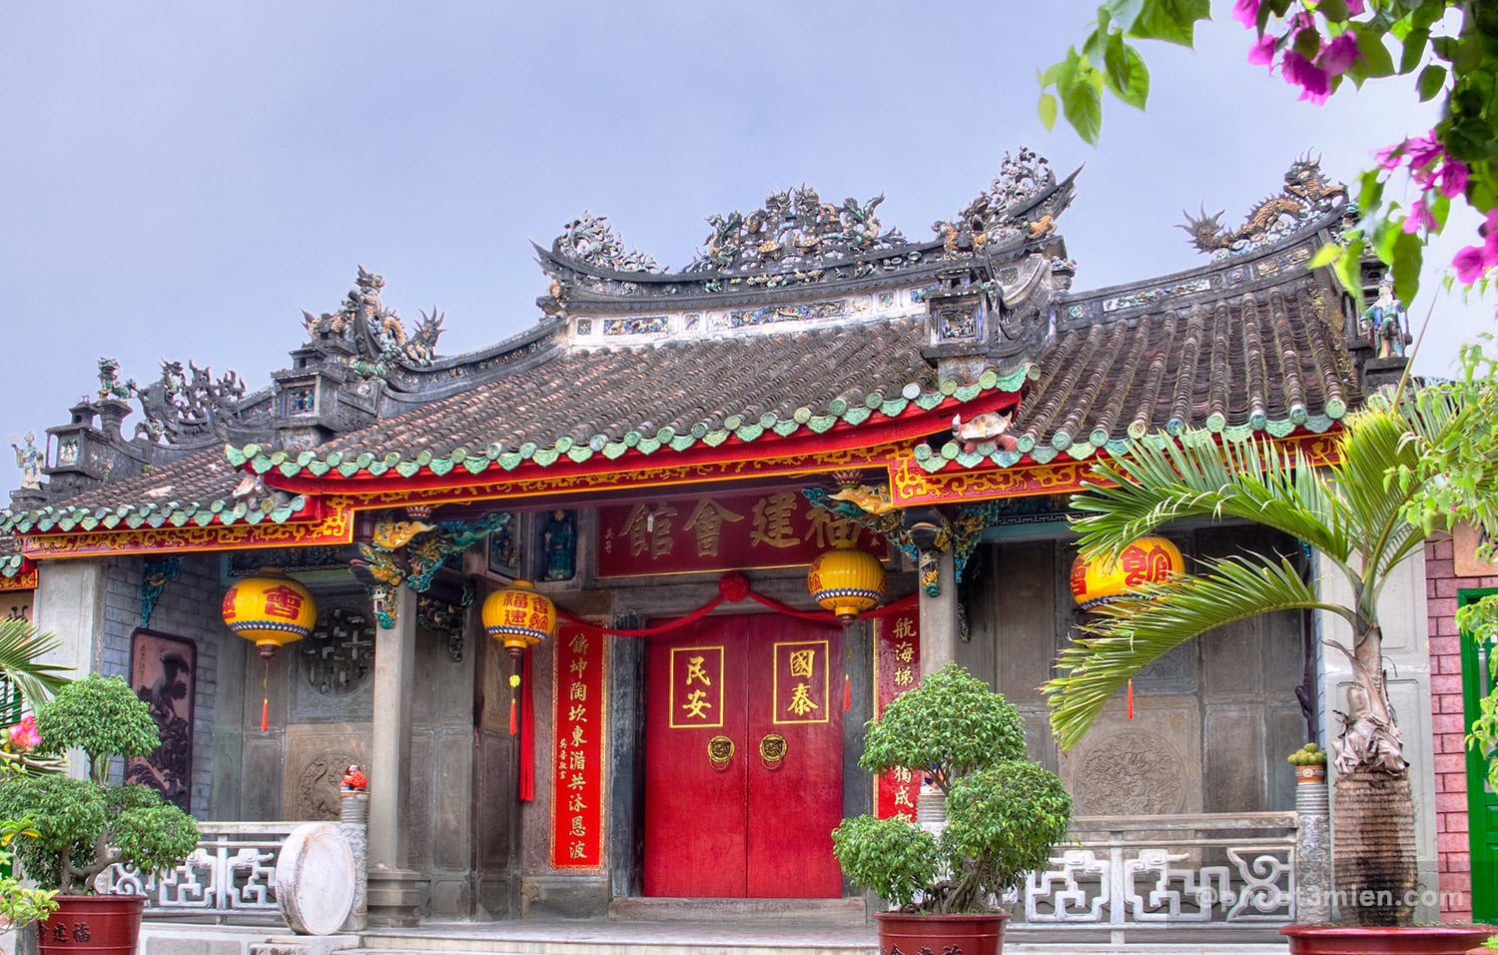
b. Hội quán Phúc Kiến:
Là nơi sinh hoạt cộng đồng của người Hoa.
Nơi để thờ cúng các vị tiền hiền, các vị thần che chở cho cuộc sống của người dân địa phương.
Được xây dựng theo kiểu đền miếu cổ Trung Hoa với mái lợp ngói ống.
Được xây dựng vào năm 1697

Slide 29
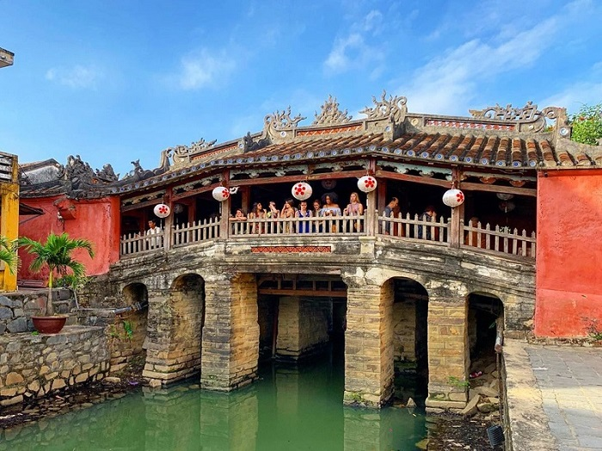
c. Chùa Cầu:
Tương truyền do thương nhân Nhật Bản ở Hội An xây dựng vào khoảng cuối thế kỉ XVI – đầu thế kỉ XVII.
Còn được gọi với cái tên là cầu Nhật Bản, 1653 ở sườn cầu phía bắc được dựng thêm một phần chùa nên cây cầu được gọi là Chùa Cầu.

Slide 30
Truyền thuyết về chùa cầu
Chùa Cầu gắn liền với con thuỷ quái trong truyền thuyết của Nhật Bản, có đầu nằm ở Ấn Độ, lưng vắt qua khe nước ở Hội An và đuôi ở tận Nhật Bản. Mỗi khi nó cựa mình thì động đất, lũ lụt, ... lại xảy ra. Để hạn chế sức mạnh của thuỷ quái, người Nhật Bản ở Hội An đã xây dựng ngôi chùa trên cầu như một thanh kiếm chắn ngang lưng thuỷ quái, ngăn không cho nó cựa mình. Từ đó, cuộc sống của người dân ba quốc gia được yên bình.

Slide 31
3. Một số biện pháp bảo tồn và phát huy giá trị phố cổ Hội An
Đọc thông tin, quan sát hình ảnh và đề xuất biện pháp bảo tồn, phát huy giá trị phố cổ Hội An theo các nội dung trong phiếu theo gợi ý (Phiếu học tập số 2)
Hình 6. Chèn, chống cột bảo vệ di tích
Hình 7. Khách du lịch với rác trên sông ở Hội An

Slide 32
Phiếu học tập số 2 Đọc thông tin trang 79 – 80 SGK kết hợp với việc tìm kiếm tư liệu trên sách, bảo và internet, hãy nêu: 1. Những biện pháp đã được thực hiện tốt trong công tác bảo tồn và phát huy di sản ở Hội An........................................................................................................ .................................................................................................................................. .................................................................................................................................. 2. Những vấn đề ảnh hưởng đến công tác bảo tồn và phát huy di sản ở Hội An .................................................................................................................................. ..................................................................................................................................

Slide 33
Gợi ý
Theo em, để giữ gìn giá trị của phố cổ Hội An cần làm những việc gì?
Không nên làm những việc gì? Tại sao?
Phố cổ Hội An có những giá trị gì?
Làm thế nào để phát huy những giá trị đó,...

Slide 34
KẾT LUẬN
Một số biện pháp bảo tồn và phát huy giá trị của phố cổ Hội An:
1
2
3
Nâng cao ý thức bảo vệ môi trường.
Xây dựng không gian xanh.
Tiến hành trùng tu các công trình đã xuống cấp trong khu phố cổ.
Tích cực tuyên truyền quảng bá về vẻ đẹp của phố cổ Hội An.

Slide 36
1. Dựa vào thông tin trong mục 2, em hãy hoàn thành bảng thống kê công trình kiến trúc tiêu biểu ở Hội An theo gợi ý sau:
Tên công trình | Nét độc đáo về kiến trúc | Biện pháp bảo tồn, phát huy giá trị
? | ? | ?
? | ?
? | ?

Slide 37
Tên công trình | Nét độc đáo về kiến trúc | Biện pháp bảo tồn, phát huy giá trị
Nhà cổ Phùng Hưng | Hai mắt cửa; trần gỗ uốn cong ở hiện tầng 2; mái nhà ở gian giữa có bốn hướng,... | Trùng tu di sản thường xuyên. Xây dựng không gian xanh. Nâng cao ý thức bảo vệ môi trường. Tích cực tuyên truyền, quảng bá vẻ đẹp của phố cổ Hội An...
Hội quán Phúc Kiến | Kiến trúc bề thế, trang trọng, chạm khắc tinh xảo, sống động, màu sắc sặc sỡ...
Chùa Cầu | Bắc qua con lạch nhỏ; chùa và cầu gắn với nhau thành một thể thống nhất; ba hệ mái tương ứng với ba phần cầu,...

Slide 38
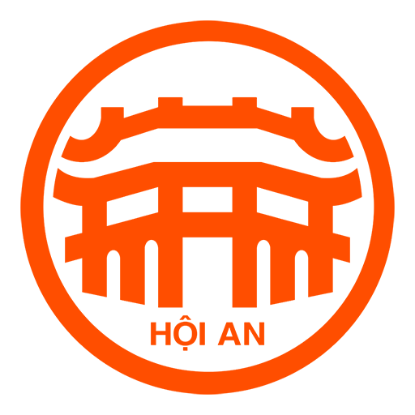
2. Vì sao Chùa Cầu được sử dụng làm biểu tượng của phố cổ Hội An?

Slide 39
Trả lời
Kiến trúc độc đáo của cầu kết hợp với chùa thành một thể thống nhất là một trong những lí do cơ bản khiến Chùa Cầu được chọn làm biểu tượng của Hội An.

Slide 40
Đến giờ câu cá rồi. Các cháu giúp ông nhé ^^
PLAY
Notes:
Ấn vào nút play để chơi game

Slide 41
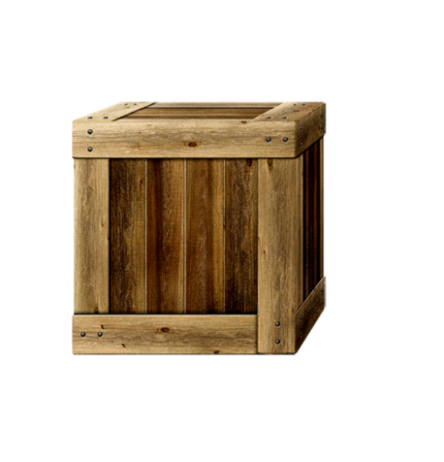
Câu 1: Mặt sau đồng 20.000 đồng có in hình ảnh nào?
A. Cảng Hải Phòng.
C. Chùa Cầu.
B. Nhà máy dệt Nam Định.
D. Văn Miếu.
Sai mất rồi
B
Sai mất rồi
Sai mất rồi
D
A
C
Notes:
Hướng dẫn: GV click vào các hộp chọn đáp án tương ứng.

Slide 42
Câu 2: Dòng sông chảy qua phố cổ Hội An là dòng sông nào?
A. Sông Chảy.
C. Sông Thu Bồn.
B. Sông Cửa Đại.
D. Sông Thị Vải.
Sai mất rồi
B
Sai mất rồi
Sai mất rồi
D
A
C
Notes:
Hướng dẫn: GV click vào các hộp chọn đáp án tương ứng.

Slide 43
Câu 3: Vật liệu chủ yếu được sử dụng để xây nhà cổ ở Hội An là gì?
A. Gạch đỏ.
C. Ván gỗ.
B. Gỗ.
D. Trầm hương.
Sai mất rồi
B
Sai mất rồi
Sai mất rồi
A
C
D
Notes:
Hướng dẫn: GV click vào các hộp chọn đáp án tương ứng.

Slide 44
Câu 4: Chùa Cầu do ai xây dựng?
A. Thương nhân Nhật Bản.
C. Nhà truyền giáo phương Tây.
B. Người Chăm.
D. Người Việt cổ.
Sai mất rồi
Sai mất rồi
Sai mất rồi
A
B
C
D
Notes:
Hướng dẫn: GV click vào các hộp chọn đáp án tương ứng.

Slide 45
Câu 5: Phố cổ Hội An được UNESCO công nhận là di sản văn hóa thế giới vào năm nào?
A. 2015
C. 1999
B. 2003
D. 1990
Sai mất rồi
B
Sai mất rồi
Sai mất rồi
D
A
C
Notes:
Hướng dẫn: GV click vào các hộp chọn đáp án tương ứng.

Slide 46
Ông cảm ơn các cháu giúp ông
câu cá nha!!!

Slide 48
Lựa chọn một trong hai nhiệm vụ dưới đây:
Sưu tầm tư liệu và giới thiệu về một công trình kiến trúc nổi tiếng của Hội An mà em yêu thích.
Thiết kế “Sổ tay hướng dẫn du lịch văn minh ở phố cổ Hội An” dành cho học sinh, trong đó có các lưu ý về giữ gìn môi trường và bảo vệ di sản.

Slide 49
HƯỚNG DẪN VỀ NHÀ
Đọc lại bài học Phố cổ Hội An.
Có ý thức chăm chỉ, tìm tòi về vẻ đẹp của Phố cổ Hội An và có trách nhiệm tự hào, phát huy, giữ gìn các giá trị của nơi đây.
Đọc trước Bài 15 – Thiên nhiên vùng Tây Nguyên (SHS tr.81).

Slide 51
Like fanpage Hoc10 - Học 1 biết 10 để nhận thêm nhiều tài liệu giảng dạy
theo đường link:
Hoc10 – Học 1 biết 10
Hoặc truy cập qua QR code

